Slide 1

[ 어디가 좋을까? ]
201411507 신의석 / 201610643 이해인 / 201510366 박은실 / 201680066 왕몽영 / 201510676 최우영

Slide 2
CONTENTS
1
서론
주제선정이유
2
본론
활용데이터 및 활용이유
데이터 시각화
3
결론
의사결정모델
결론
Copyrightⓒ. Saebyeol Yu. All Rights Reserved.

Slide 3
서론
서론.
Copyrightⓒ. Saebyeol Yu. All Rights Reserved.

Slide 4
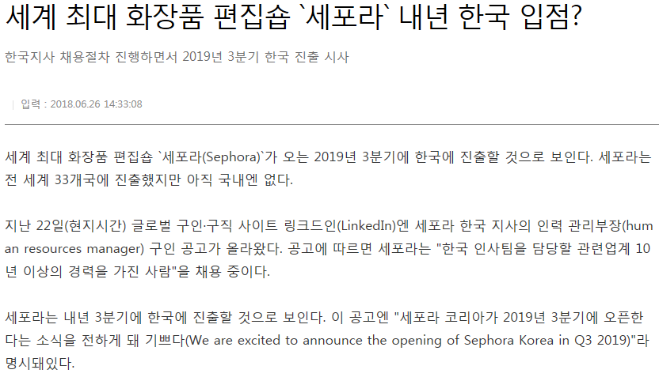
서론
주제선정이유
세포라의 한국 입점

Slide 5
본론
본론.
Copyrightⓒ. Saebyeol Yu. All Rights Reserved.

Slide 6
본론
데이터 시각화
활용 데이터 및 활용이유
서울시
유동인구 수
서울시 자치구별 유동인구 수를 분석
→ 유동인구 수가 많은 지역이 활성화 된 지역으로 예측
서울시 우리
마을 가게 상권
분석서비스
(상권-점포)
자치구별 같은 업종의 개수를 파악
→ 화장품소매업이 많은 자치구 파악

Slide 7
본론
데이터 시각화
활용 데이터
서울시 인구
이동률 및
서울시 인구이동 통계
인구증감률이 높은 곳이 활성화 될 지역으로 예측
서울시 지하철
호선별 ∙ 역별
승하차 인원
서울시 자치구별 승하차 인원의 평균치 분석
→ 유동인구 추정

Slide 8
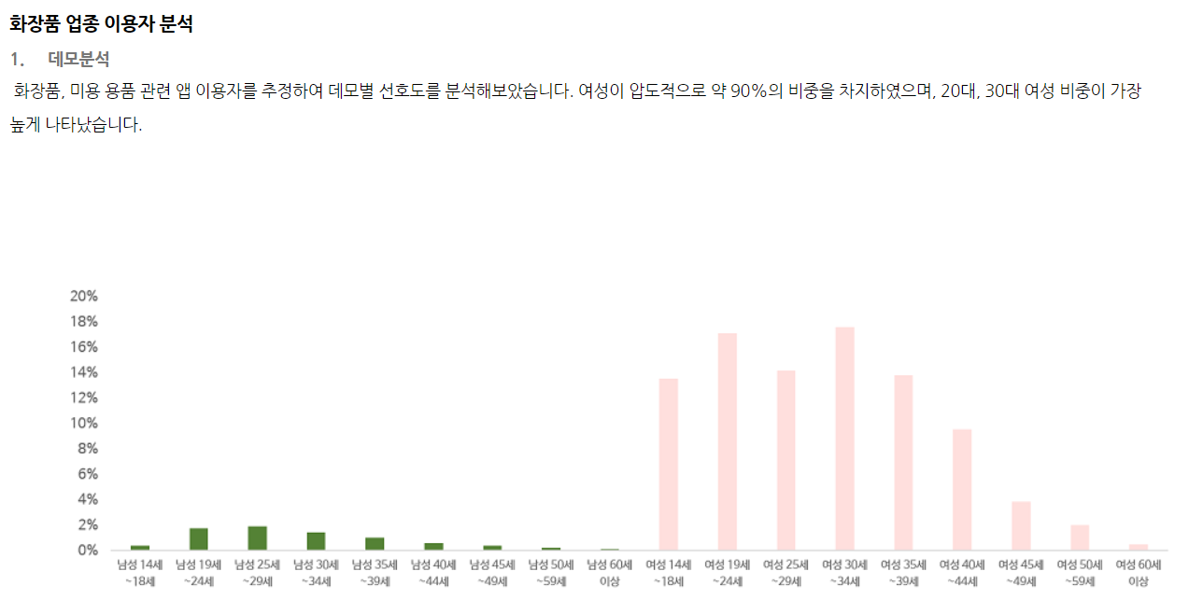
본론
데이터 시각화
화장품업종 이용자 분석

Slide 9
본론
데이터 시각화
화장품업종 이용자 분석
여성 14세~44세의 이용자가 월등히 많음

Slide 10
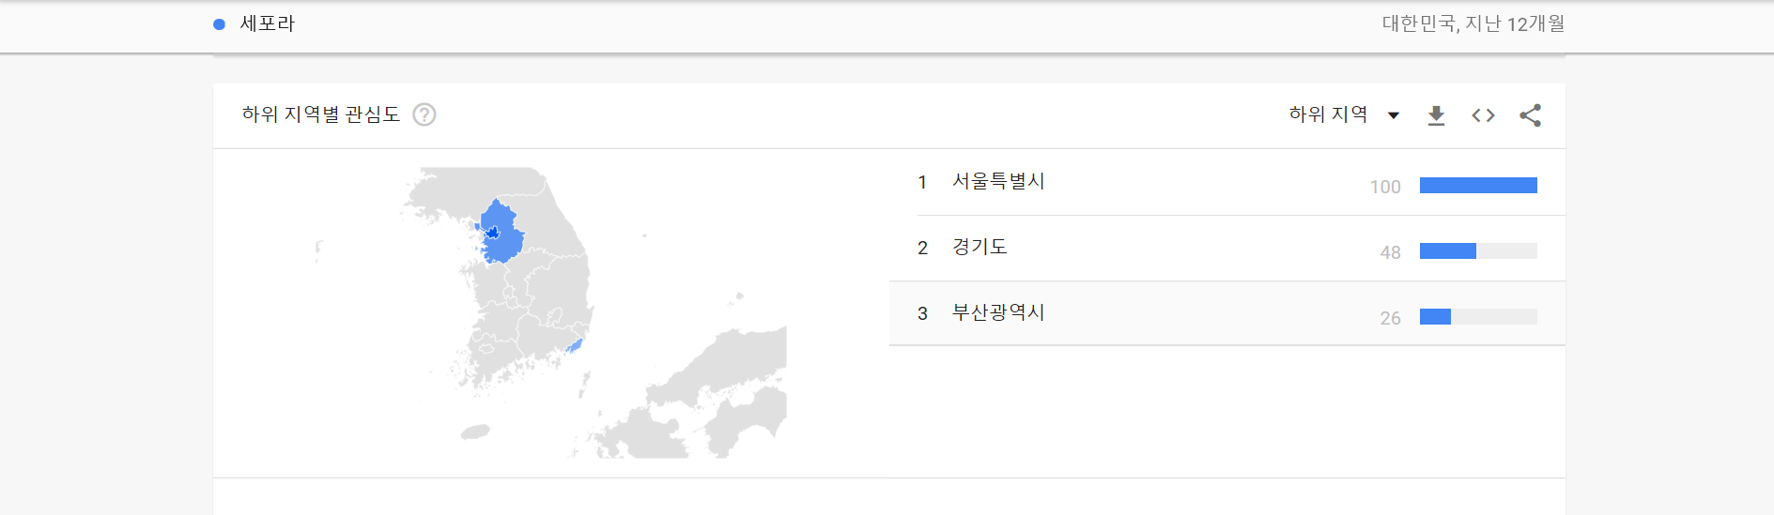
본론
데이터 시각화
지역별 관심도
서울이 타지역에 비해 지역별 관심도가 2배 이상 높게 나타남.

Slide 11
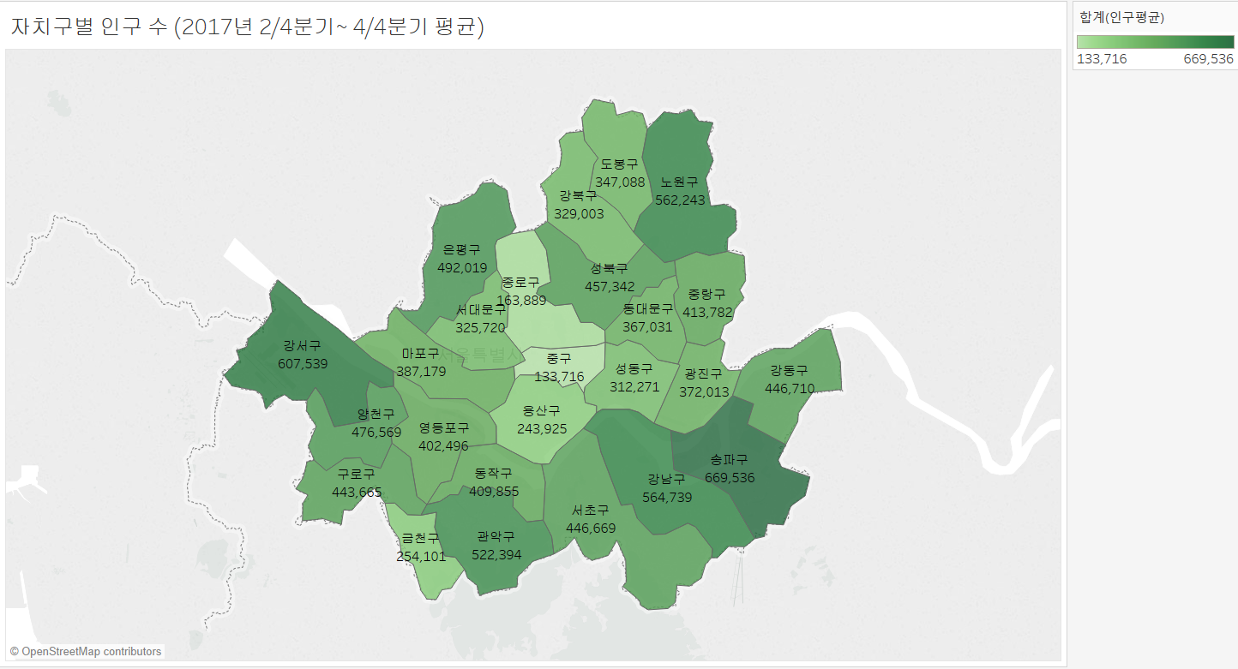
본론
데이터 시각화
자치구별 인구 수

Slide 12
본론
데이터 시각화
자치구별 인구 수
자치구별 인구 수는 강남구, 강서구, 관악구, 노원구, 송파구가
5십만 명 이상으로 높게 나타남.

Slide 13
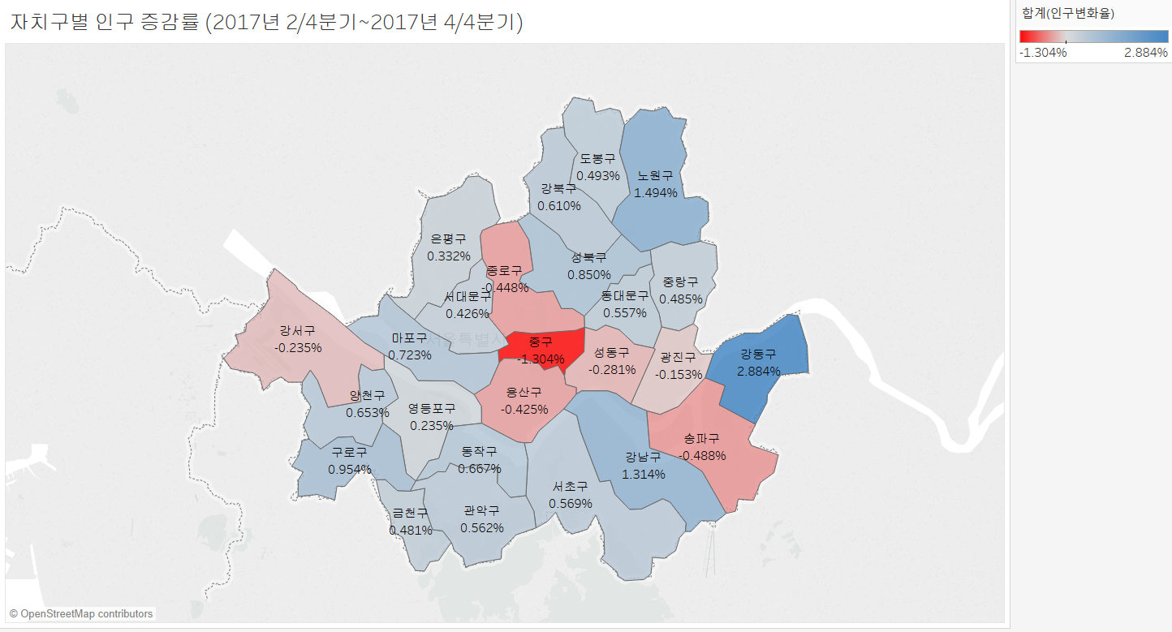
본론
데이터 시각화
자치구별 인구 증감률

Slide 14
본론
데이터 시각화
자치구별 인구 증감률
자치구별 인구 증감률은 강남구, 강동구, 노원구가
1이상으로 나타남

Slide 15
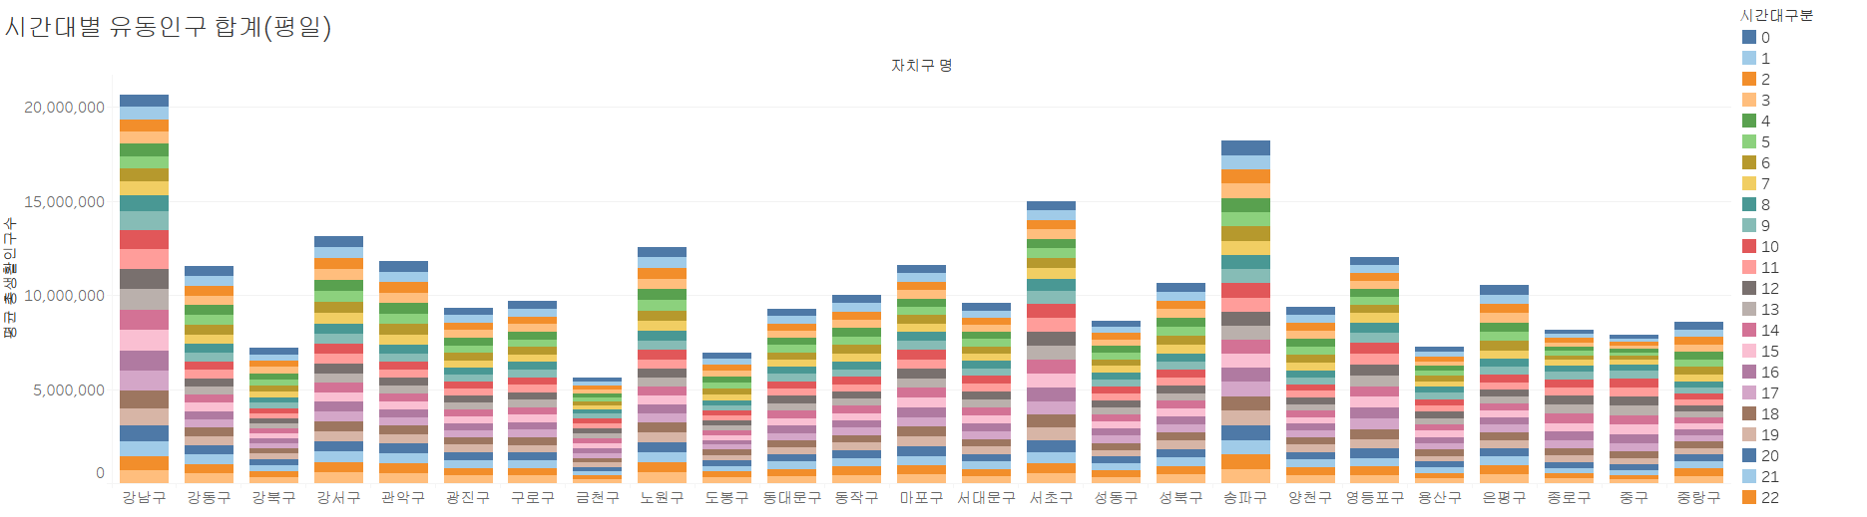
본론
데이터 시각화
시간대별 유동인구 합

Slide 16
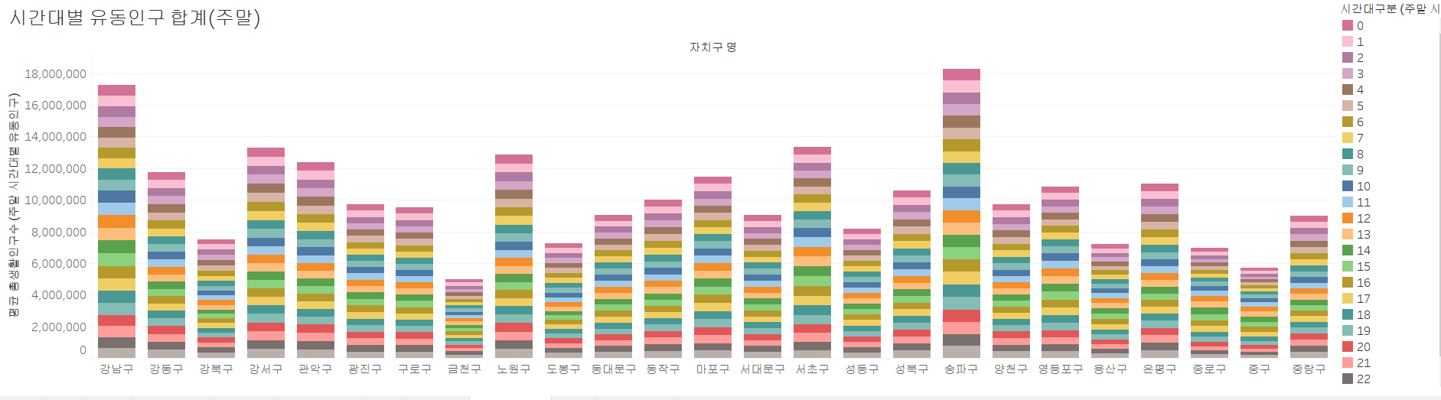
본론
데이터 시각화
시간대별 유동인구 합 (주말)

Slide 17
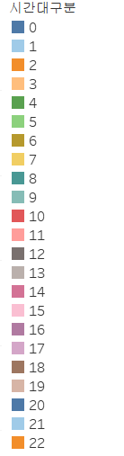
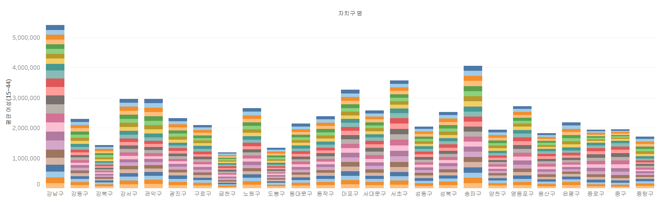
본론
데이터 시각화
평균 유동인구 수(여성 15세~44세)

Slide 18
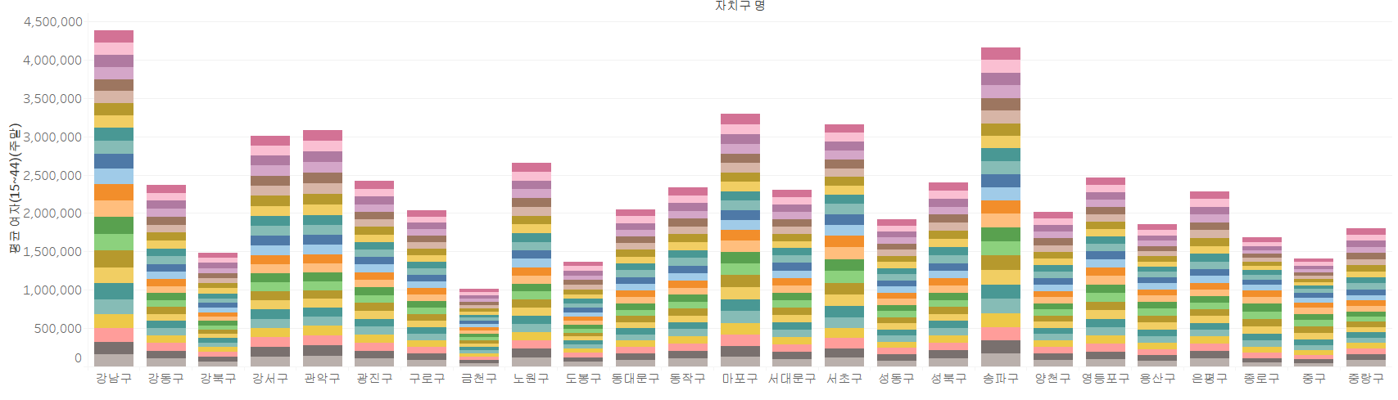
본론
데이터 시각화
평균 유동인구 수(여성 15세~44세) 주말

Slide 19
본론
데이터 시각화
평균 유동인구 수(여성 15세~44세) 주말
평균 유동인구 수는 평일, 주말 모두 강남구, 송파구가 가장 높게 나타남.

Slide 20
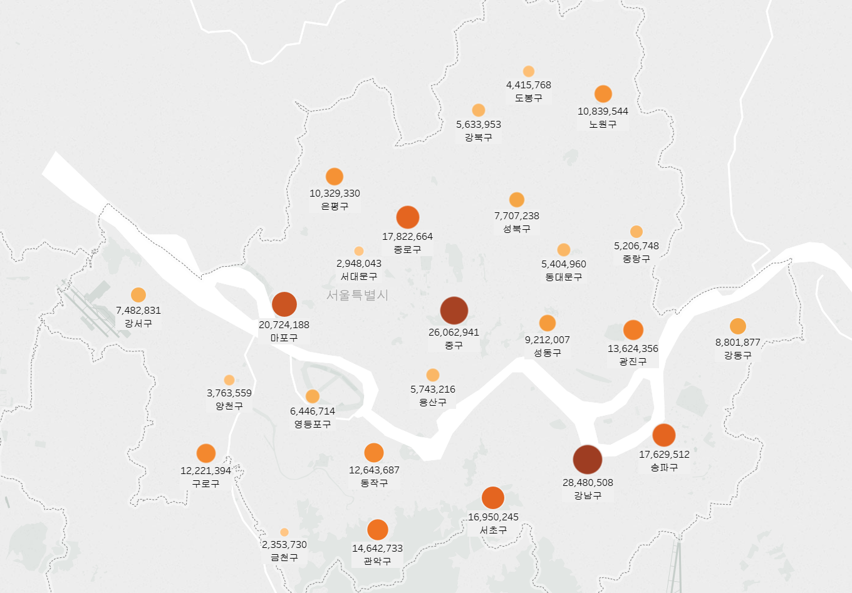
본론
데이터 시각화
자치구별 지하철 승하차 월 평균
강남구, 마포구, 중구가
평균 2천만 명 이상으로 나타남

Slide 21
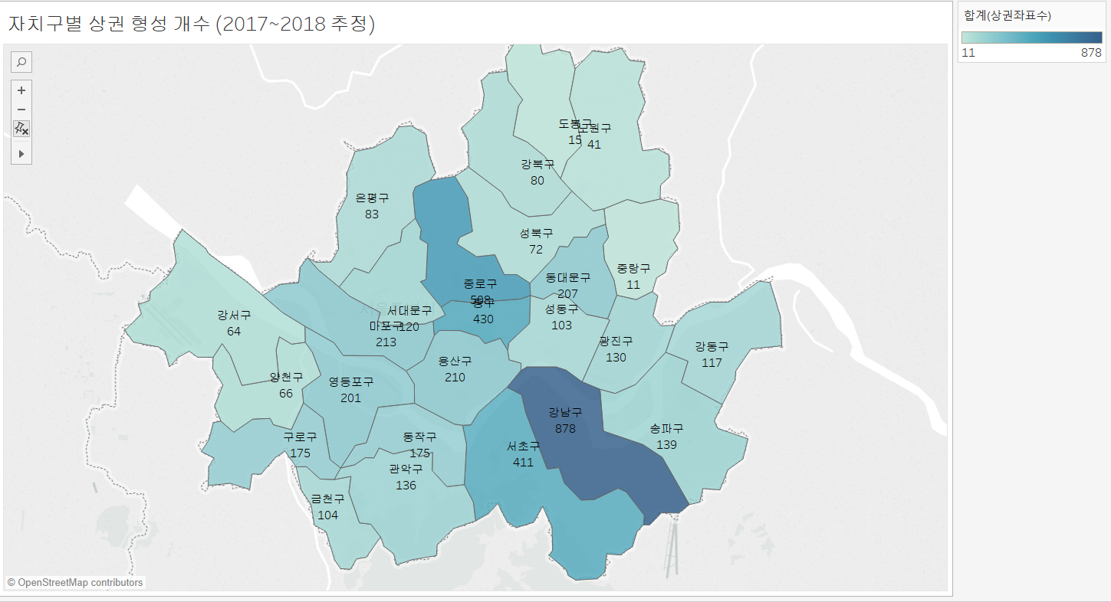
본론
데이터 시각화
자치구별 상권 형성 개수
강남구가 다른 자치구에 비해 상권이 월등히 많음

Slide 22
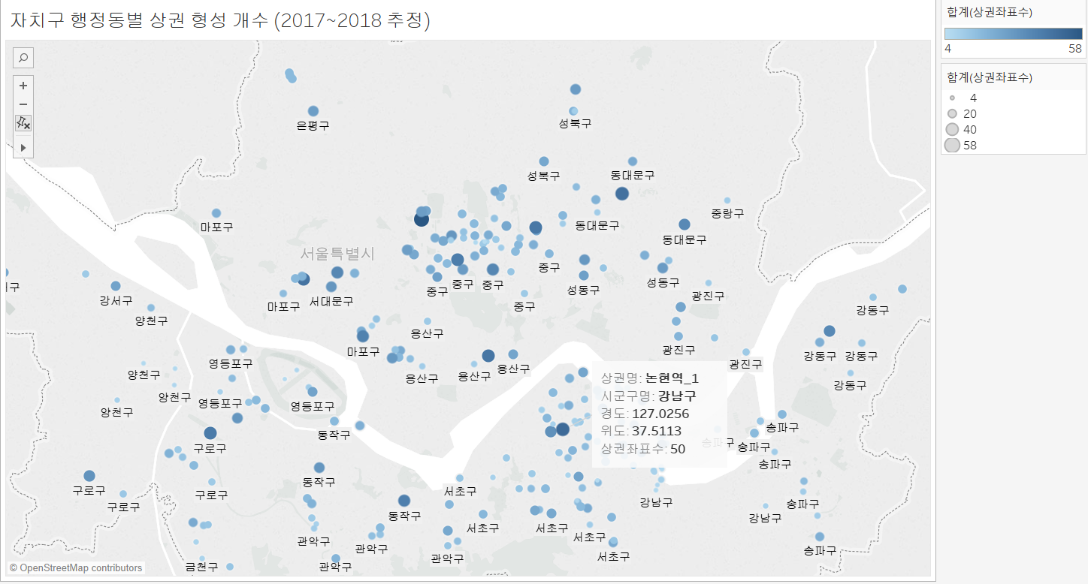
본론
데이터 시각화
자치구별 행정동 별 상권 형성 개수

Slide 23
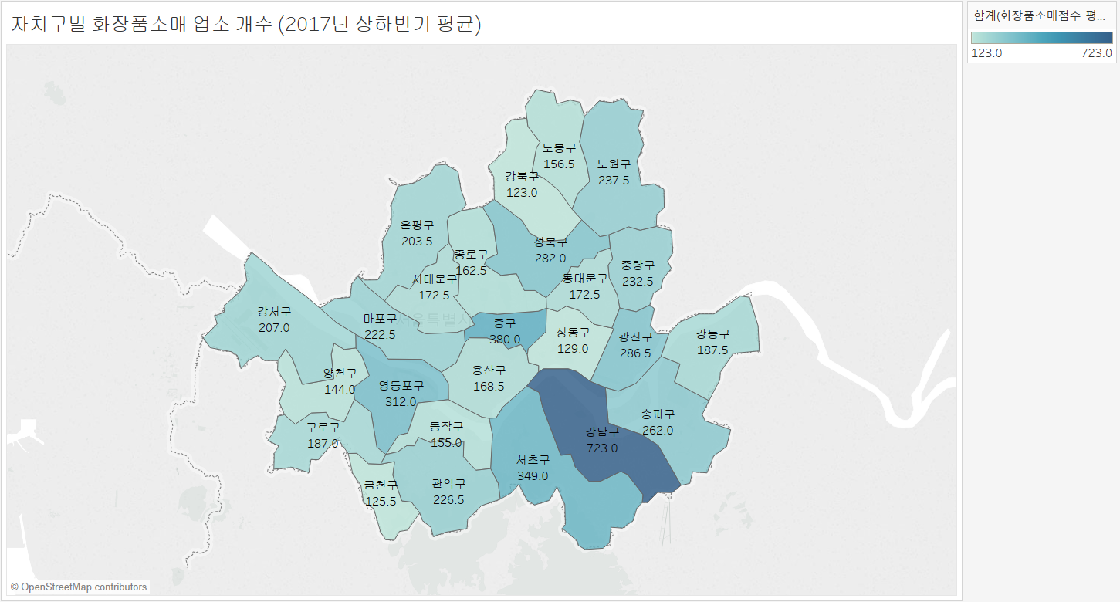
본론
데이터 시각화
자치구별 화장품 소매 업소 개수

Slide 24
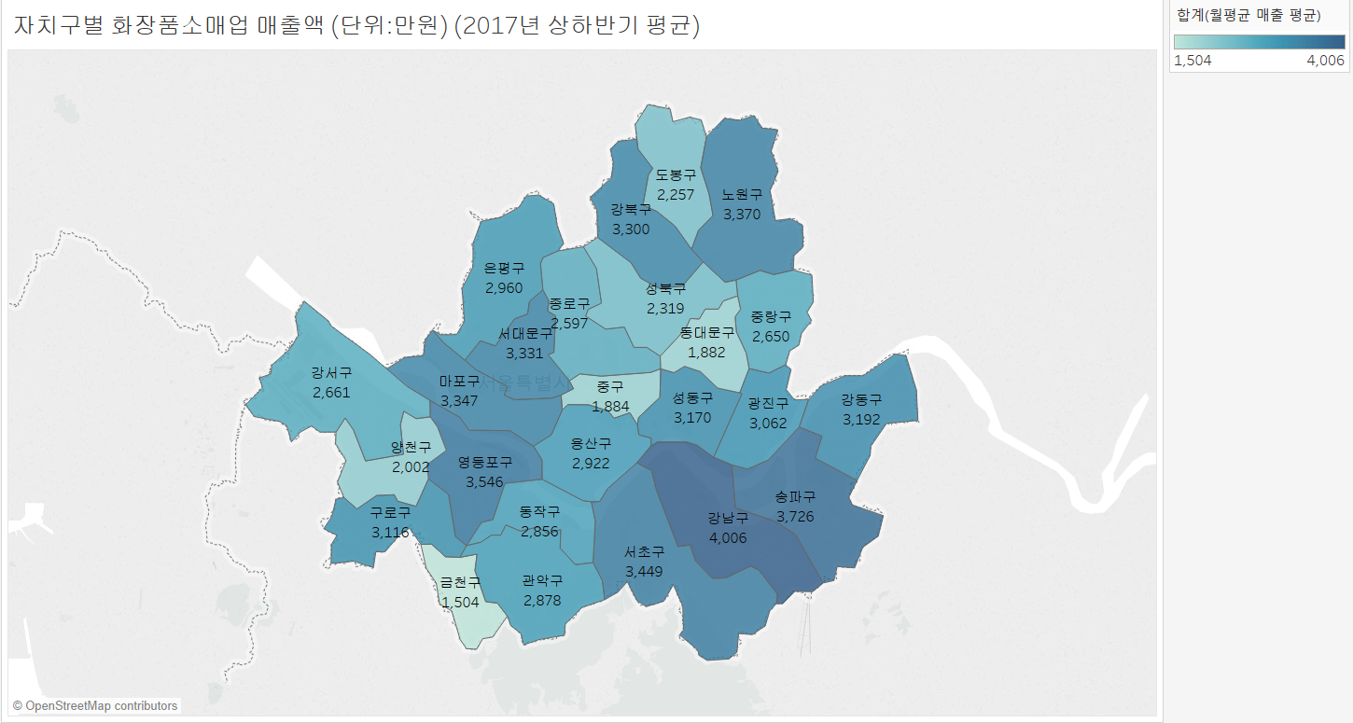
본론
데이터 시각화
자치구별 화장품 소매업 매출액

Slide 25
본론
데이터 시각화
자치구별 화장품 소매업 매출액
화장품 소매업의 개수와 매출액에서 모두 강남구가 자치구별 1위

Slide 26
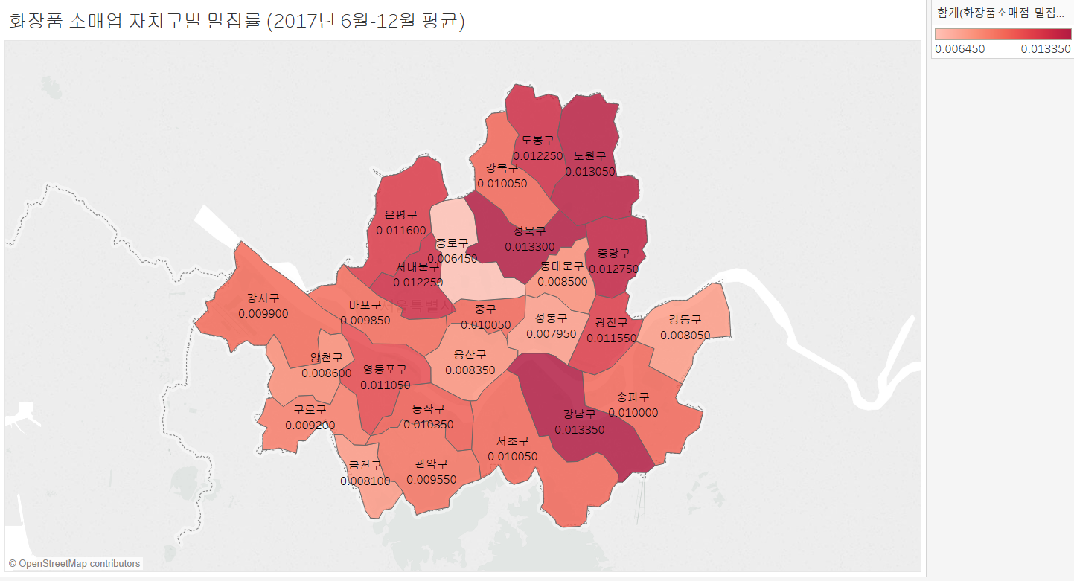
본론
데이터 시각화
자치구별 화장품 소매업 밀집율
성북구와 강남구가 소매업 밀집율이 가장 높음
→ 화장품가게가
들어서기에 적합

Slide 27
결론
결론.
Copyrightⓒ. Saebyeol Yu. All Rights Reserved.

Slide 28
결론
의사결정모델

Slide 29
참고문헌
MK News (http://news.mk.co.kr/newsRead.php?year=2018&no=402379)
서울 열린데이터광장 (https://data.seoul.go.kr/)
공공데이터포털 (https://www.data.go.kr/)
구글 트렌드 (https://trends.google.co.kr/trends/?geo=KR)
뉴스젤리 DAISY (https://daisy.newsjel.ly/ko/)
소상공인마당 (http://www.sbiz.or.kr/sup/main.do)

Slide 30
감사합니다
Copyrightⓒ. Saebyeol Yu. All Rights Reserved.

